Slide 1
小学校 体育
〔第３学年及び第４学年〕
体つくり運動
「体ほぐしの運動」 「多様な動きをつくる運動」
〔思考力，判断力，表現力等編〕
学習時間の目安：約15分

Slide 2
課題① 気分に合わせた運動を 考えてみよう（１）
・心と体には関係があります。そこでいろいろな
気分に合わせた運動を考えてみましょう。
・楽しい気分のときにはどんな運動をしますか？
・体の力をぬいてリラックスしたいときには
どんな運動をしますか？

Slide 3
課題① 気分に合わせた運動を 考えてみよう（２）
次のような気分のときにはどのような運動をすると
よいかを考えましょう。
【気分の例】
うれしい ノリノリ やる気がいっぱい 楽しい
しょんぼり イライラする つかれている 不安
さみしい 元気がない
→つぎのページに運動例があります！

Slide 4
課題① 気分に合わせた運動を 考えてみよう（２）
【運動の例】
ストレッチ 寝転ぶ 歩く 走る 跳ぶ 回る
リズムに合わせて動く 簡単な競争をする
【○○な気分のときには□□（運動）をやってみよう。】
例 元気がないときには、リズムのある曲を使って走ったり、ジャンプしたりしてみよう。
→考えたことを学習カードの
思考力，判断力，表現力等①
に書きましょう。

Slide 5
課題② 学んだことをいかして 運動プログラムをつくろう（１）
・今までの学習でやってきた運動を組 み合わせたり、やり方を工夫したりして、もっと楽しく運動する方法を考えてみましょう。
をつくろう！
マイ運動プログラム

Slide 6
運動プログラムづくりは
○○しながら△△をする！
○○のあとに△△をする！
ということをイメージしましょう。
〔参考動画〕
①バランスをとりながら移動する動きのある運動
②用具を操作しながら移動する動きのある運動
③用具を操作しながらバランスをとる動きのある運動

Slide 7
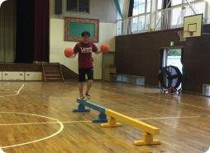
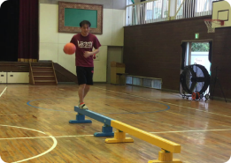
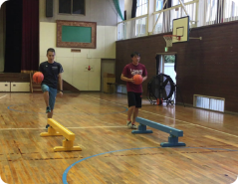
①バランスをとりながら移動する動きのある運動
むずかしい動きを入れて
ドリブル＋平均台
二人で動きをそろえて
写真をクリックして動画を見てみよう！

Slide 8
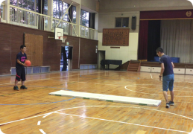
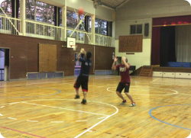
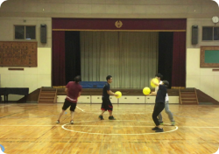
②用具を操作しながら移動する動きのある運動
違う動きで
ボールを投げ上げて移動ずる
人数を増やして
写真をクリックして動画を見てみよう！

Slide 9
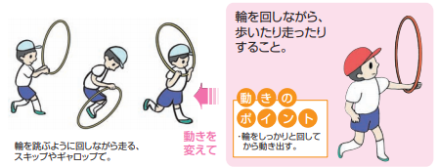
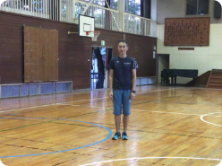
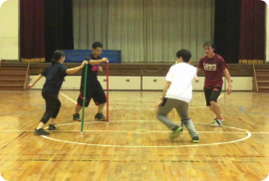
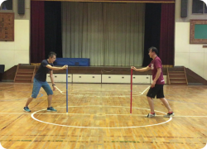
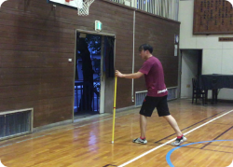
②用具を操作しながら移動する動きのある運動
転がったフープをとび越える
人数を増やして
用具＋移動
一人でできる動き
写真をクリックして動画を見てみよう！

Slide 10
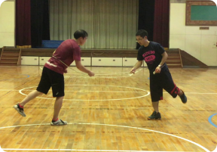
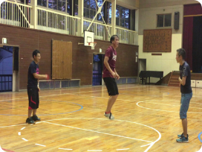
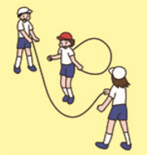
③用具を操作しながらバランスをとる動きのある運動
ひもを使って
長なわ＋ボール
長なわ＋短なわ
写真をクリックして動画を見てみよう！

Slide 11
課題② 学んだことをいかして 運動プログラムをつくろう（２）
つくるときの考え方 その１
【運動の選び方】
・自分がやってみたい運動
楽しく取り組めそうな運動を選ぶ。
・今までやってきた運動を組み合わせたり、
人数、道具、やり方などを変えたりする。
・一人または二人でできる運動
（家でやる場合は家族といっしょにできる運動）

Slide 12
課題② 学んだことをいかして 運動プログラムをつくろう（３）
つくるときの考え方 その２
【プログラムづくり】
・１０分くらいで取り組める運動で、
特にかんたんな運動から始めましょう。
・いきが上がるような運動は
体がほぐれてから行いましょう。
・二人でやる場合は、はなれてもできる
運動を中心に考えましょう。

Slide 13
課題② 学んだことをいかして 運動プログラムをつくろう（４）
つくるときの考え方 その３
【テーマを考える】
・テーマを決めてプログラムをつくると運動の
目的がはっきりしてきます。
・自分やみんなが楽しく、運動を好きになるよう
なプログラムづくりにちょうせんしよう！

Slide 14
課題② 学んだことをいかして 運動プログラムをつくろう（５）
【ボールを使った運動プログラムの例】
ボールを使ったストレッチ→
ボール回し→
ボールをバウンドさせ、
一回転してキャッチする→
いろいろな向き、スピードを変えながら
ドリブルで進む

Slide 15
課題② 学んだことをいかして 運動プログラムをつくろう（６）
【二人で協力して運動するプログラムの例】
動作まねっこ→
バランスじゃんけん（体じゃんけん）→
バランス崩し→
腕支持で回転する（競争）→
フラフープくぐり→
（距離をとって）それぞれストレッチ

Slide 16
課題② 学んだことをいかして 運動プログラムをつくろう（７）
【学習カードに書きましょう】
自分が考えた運動プログラムを学習カードの思考力，判断力，表現力等②に書きましょう。
プログラムに名前をつけて、プログラムを考えた理由を書きましょう。

Slide 17
【画像資料引用元】
文部科学省
多様な動きをつくる運動（遊び）パンフレット
千葉県教育委員会 ホームページ内
指導資料集【第３８集】新しい体育の展開

